Slide 1


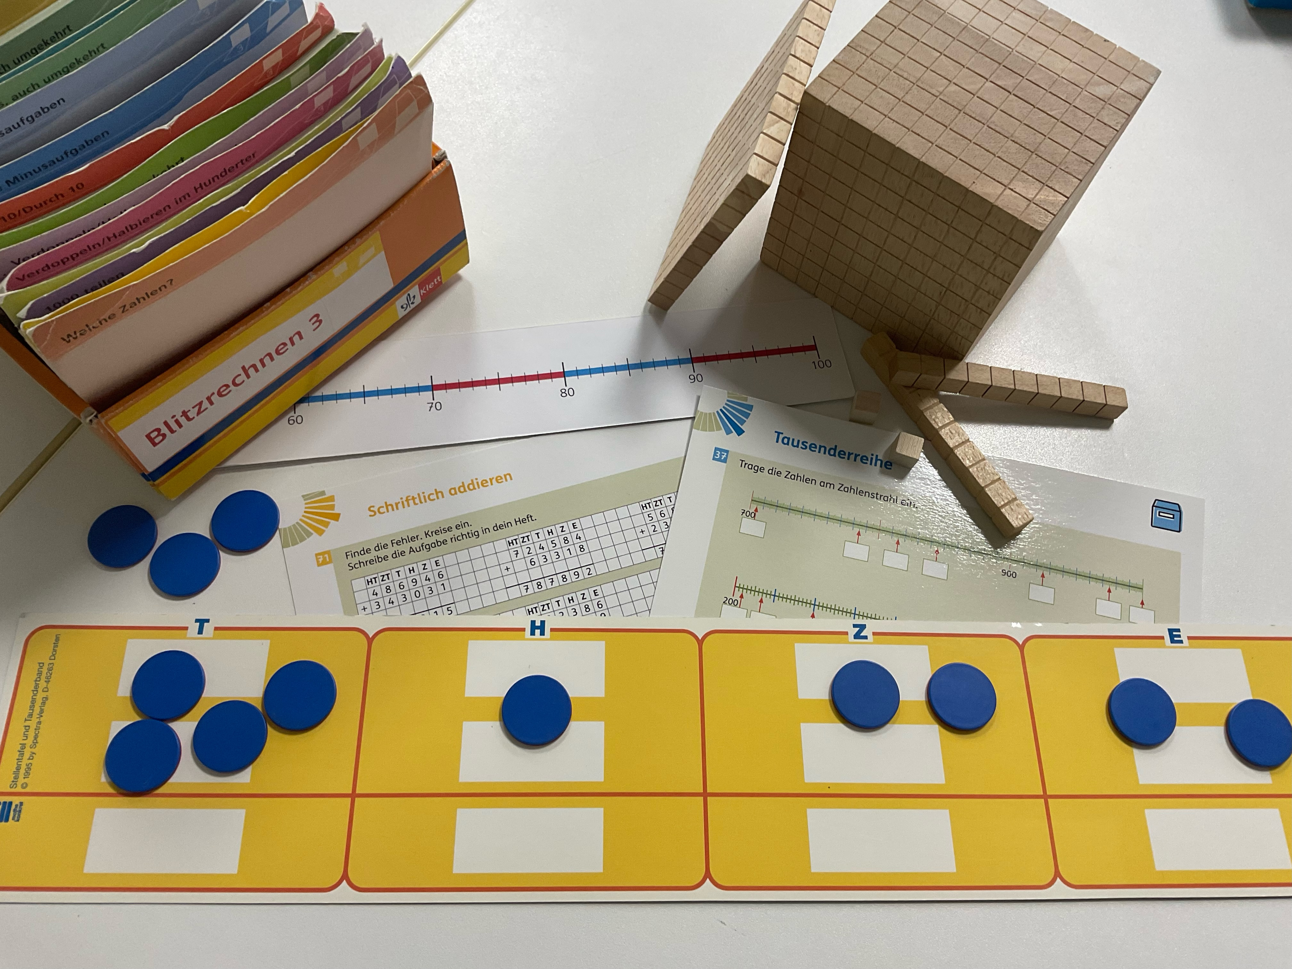
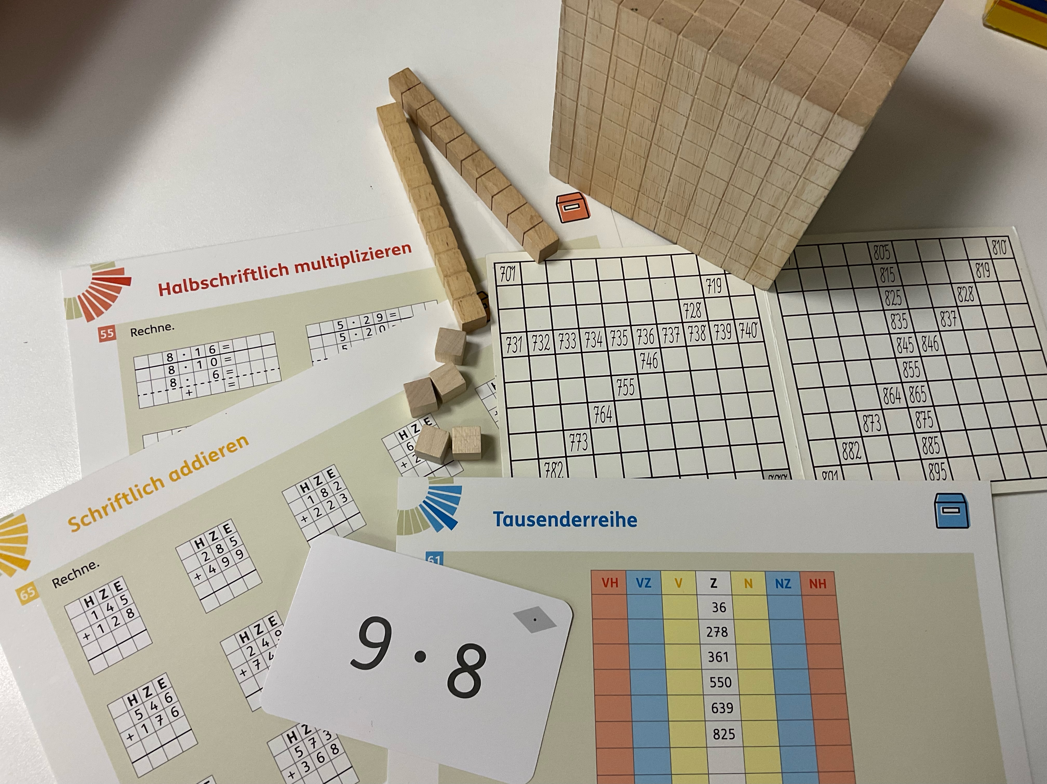




TRANSFER
ins Kollegium
(Bildquelle: Vera Kleinschmidt, Hilfskraft im SchuMaS-Projekt)
Arithmetik im Schuljahr 3 und 4
Fachnetzwerktreffen 2
Stellenwertverständnis
SchuMaS-Mathematik-Team für die Primarstufe

Slide 2
Hinweise zu den Lizenzbedingungen
Diese Folie gehört mit zum Material und darf nicht entfernt werden.
Dieses Material wurde durch Christoph Selter und sein Team für das Deutsche Zentrum für Lehrerbildung Mathematik (DZLM) konzipiert und kann, soweit nicht anderweitig gekennzeichnet, unter der Creative Commons Lizenz BY-SA: Namensnennung – Weitergabe unter gleichen Bedingungen 4.0 International weiterverwendet werden.
Das bedeutet insbesondere: Alle Folien und Materialien können für Zwecke der Aus- und Fortbildung gerne genutzt werden – unter der Voraussetzung, dass immer die Quellenhinweise aufgeführt bleiben.
An der Erstellung des Materials haben mitgewirkt: Johanna Brandt, Stefanie Gatzka, Daniela Götze, Raja Herold-Blasius, Sarah Jaworek, Anja Kluge, Katharina Knaudt, Stefanie Menne, Christoph Selter, Esther Wensing
Dieses Material basiert auf Forschung und Entwicklung aus dem Projekt „SchuMaS – Schule macht stark“ (Projektnummer: SMS2101L). Das Modul ist angereichert durch Material aus den Projekten „Pikas“, „Kira – Kinder rechnen anders“, „MSK – Mathe sicher können“, „Mahiko“, „Faledia“ und „FöDiMa – Förderorientierte Diagnostik im inklusiven mathematischen Anfangsunterricht“ und „Mathematik aufholen nach Corona“.

Slide 3
Hinweis zur Nutzung der urheberrechtlich geschützten Bilder und Videos
Diese Folie gehört mit zum Material und darf nicht entfernt werden.
Bildnachweise und Zitatquellen finden sich auf den jeweiligen Folien bzw. Zusatzmaterialien.
Mit dem Download der Materialien wird kein Eigentum an den Videos/Fotos erworben, sondern nur die Nutzungsmöglichkeit wie folgt: Die Nutzung ist im Rahmen der Aus- und Fortbildung von Lehrkräften zulässig, die Videos und Fotos sollen nur auf Plattformen mit Registrierung verbreitet werden, nicht frei im Internet wie z.B. öffentlich zugänglichen Videoplattformen wie YouTube. Streaming auf Plattformen mit Registrierungsschranken sind erlaubt.
Eine andere Nutzung der Videos als in Lehrkräfteaus- und -fortbildung ist nicht erlaubt.

Slide 4
Sinn des nächsten Inputs
1. Phase: | Take-Home-Message (5 Minuten)
5 Min | Darstellungsvernetzung in der Zahldarstellung | 2 Folien
Die nächsten Folien dienen dazu:
  an die Relevanz der Darstellungsvernetzung zum Aufbau von Vorstellungen zu erinnern,
  einen Überblick über verschiedene Zahldarstellungen zu geben sowie
  die Bedeutung von Material zur Verinnerlichung des Stellenwertverständnisses zu betonen.
Didaktische Umsetzung:
  Falls Sie im Rahmen der Konferenz einen Beamer zur Verfügung haben, präsentieren Sie die Folien Ihrem Kollegium.
  Alternativ: Drucken Sie einzelne Folien aus und nutzen Sie diese zur Veranschaulichung Ihrer Ausführungen.
Wichtig!!
  Alle Darstellungen können und sollten im Sinne des Spiralprinzips in kleinere und größere Zahlenräume übertragen werden und sind damit für alle Jahrgangsstufen relevant!
  Auch die Spielidee „Zahl unter dem Tuch“ eignet sich für den Einsatz in allen Jahrgängen!
Phase 1: Take-Home-Message

Slide 5

Take-Home-Message:
Ich ermögliche die Verinnerlichung des Stellenwertverständnisses
mit kontinuierlichem Rückgriff auf Material.
Zur Erinnerung
Phase 1: Take-Home-Message
Notes:
Zur Erinnerung:
Die Darstellungsvernetzung fördert das Zahl- und Stellenwertverständnis der Kinder in besondere Weise und ist wesentlich, um tragfähige Vorstellungen aufzubauen.
Lernende sollten daher kontinuierlich mit verschiedenen Darstellungsformen konfrontiert werden und angeregt werden, diese miteinander (insbesondere auch sprachlich) zu vernetzen.

Slide 6
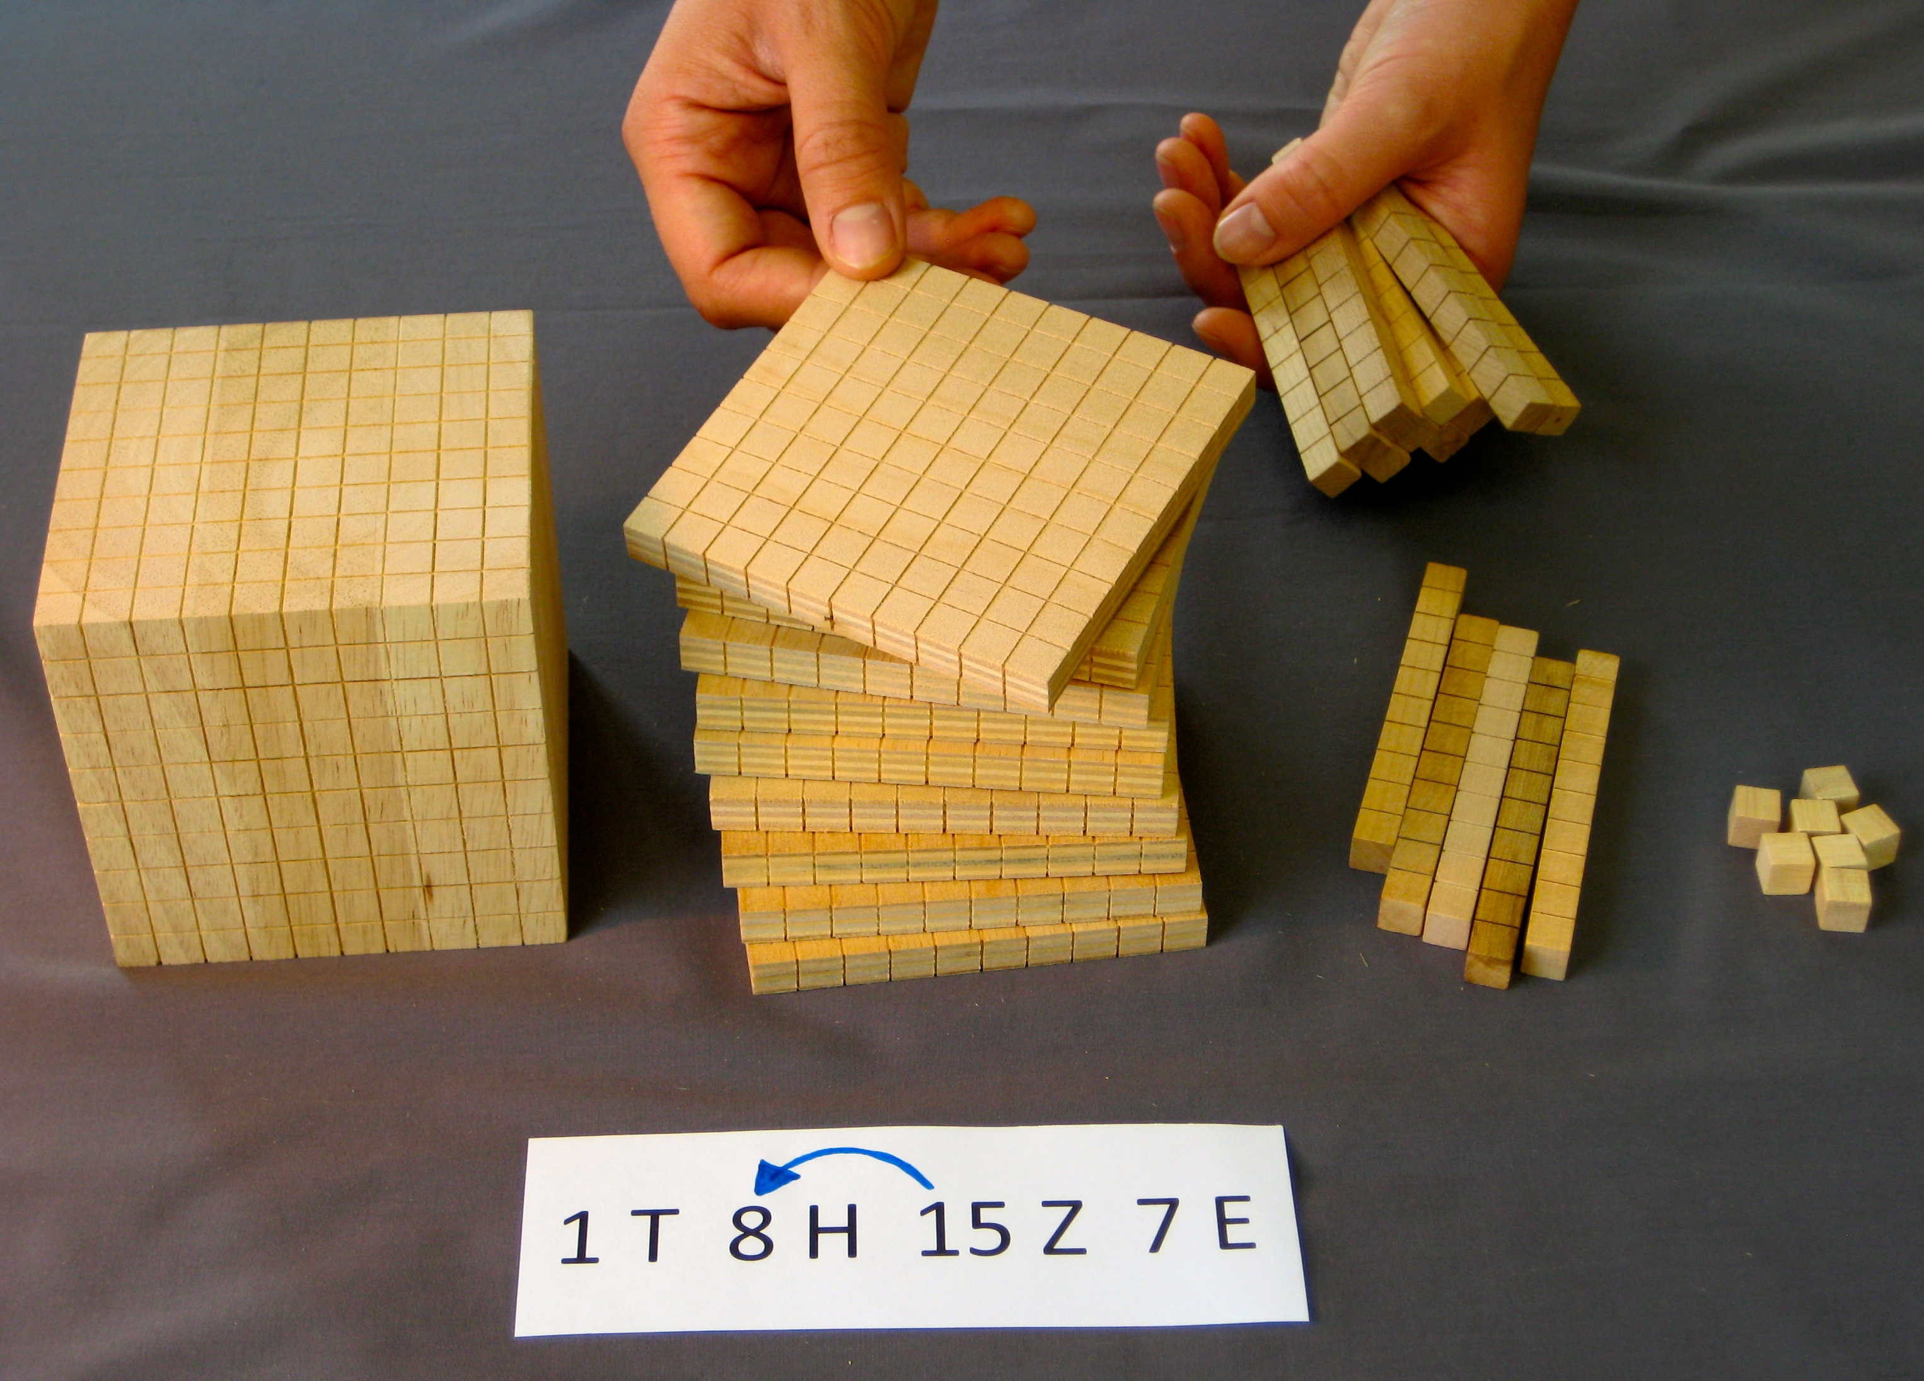



Take-Home-Message:
Ich ermögliche die Verinnerlichung des Stellenwertverständnisses
mit kontinuierlichem Rückgriff auf Material.
Würfelmaterial
Zifferndarstellung
Zahlwort
Vierhundert-fünfunddreißig
Verschiedene Zahldarstellungen
Ikonische Darstellung
des Würfelmaterials
Zahlenkarten
Additive Zerlegung
„Plus-Aufgabe“
Stellentafel
Phase 1: Take-Home-Message
Notes:
Um Vorstellungen zu Stellenwertverständnisaufzubauen, können verschiedene Zahldarstellungen vernetzt werden.
Dabei sollte immer wieder thematisiert werden: „Was ist gleich, was ist verschieden?“
Insbesondere Handlungen am Material können dabei die verschiedenen Prinzipien des Stellenwertverständnisses veranschaulichen und zugänglich machen:
Würfelmaterial zur Veranschaulichung der jeweiligen Mächtigkeit der Stellen und zur Veranschaulichung des Bündelungsprinzips
Darstellung in der Stellentafel zur (weiteren) Thematisierung von Stellen- und Zahlenwert
Darstellung der additive Zerlegung mithilfe von Zahlenkarten

Slide 7
Sinn der nächsten Aktivität
2. Phase: | Aktivierung (5 Minuten)
5 Min | Erprobung der Spielidee ‚Zahl unter dem Tuch‘ | Material: Würfelmaterial, Tuch, ggf. Zahlenkarten
Die nächste Aktivierung dient dazu:
    sich aktiv mit der Spielidee „Zahl unter dem Tuch“ auseinanderzusetzen und deren Wert für den Aufbau von eines tragfähigen Zahl- und Stellenwertverständnisses zu reflektieren.
    Die Spielidee in Hinblick auf die eigene Jahrgangstufe/Klasse, mit leistungsstarken und -schwachen Lernenden zu variieren.
Didaktische Umsetzung:
    Die Kolleg:innen erproben die Spielidee in Jahrgangteams (Kl. 1-4) unter folgendem Reflexionsauftrag: Was sind passende Handlungen und Spielvariationen für Ihre Jahrgangsstufe? Denken Sie dabei auch an leistungsstarke und -schwache Kinder Ihrer Klassen.
  Zur Einführung der Spielidee wird die Karte aus der Mathekartei vorgestellt.
  Optional kann die Spielidee auch an dem digitalen Material „Zahl unter dem Tuch“ exemplarisch veranschaulicht werden (dazu die ausgeblendeten Folien 10-15 einblenden).
  Während der der Aktivierung sollten die Kolleg:innen angeregt werden, Handlungen zu variieren (hinzulegen, wegnehmen, bündeln, entbündeln) und diese sprachlich zu begleiten.
Phase 2: Aktivierung

Slide 8
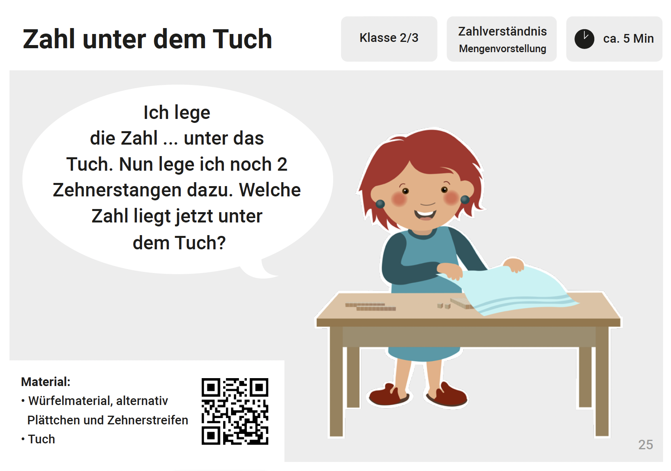
Take-Home-Message:
Ich ermögliche die Verinnerlichung des Stellenwertverständnisses
mit kontinuierlichem Rückgriff auf Material.
Phase 2: Aktivierung
(https://pikas.dzlm.de/node/1632)
Notes:
Kolleg:innen anregen: Handlungen variieren (hinzulegen, wegnehmen, bündeln, entbündeln) und diese sprachlich begleiten

Slide 9
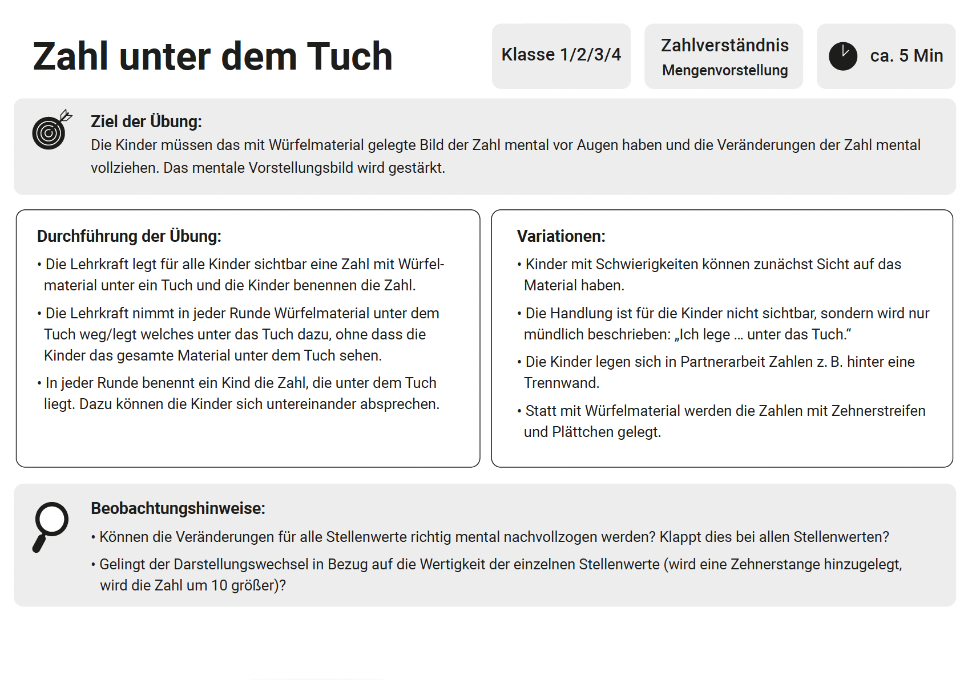
Take-Home-Message:
Ich ermögliche die Verinnerlichung des Stellenwertverständnisses
mit kontinuierlichem Rückgriff auf Material.
Was sind passende Handlungen und Spielvariationen für Ihre Jahrgangsstufe? Denken Sie dabei auch an leistungsstarke und -schwache Kinder Ihrer Klassen.
Phase 2: Aktivierung
(https://pikas.dzlm.de/node/1632)
Notes:
Kolleg:innen anregen: Handlungen variieren (hinzulegen, wegnehmen, bündeln, entbündeln) und diese sprachlich begleiten

Slide 10


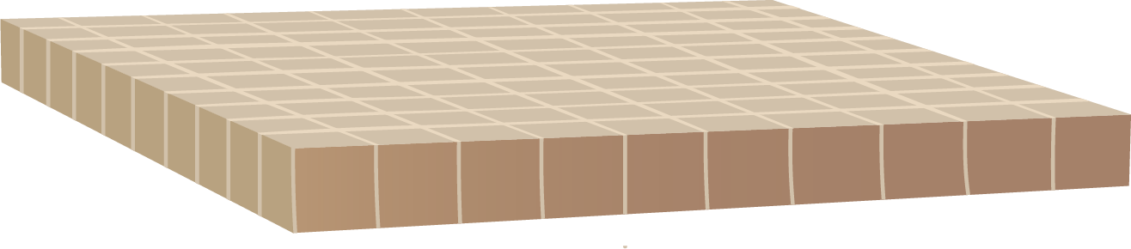
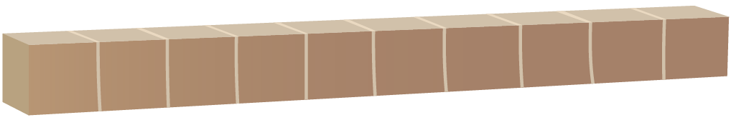

Zahl unter dem Tuch
bis 1 000
Los geht‘s

Slide 11
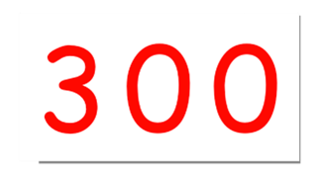



Slide 13
Welche Zahl liegt jetzt
unter dem Tuch?

Slide 14
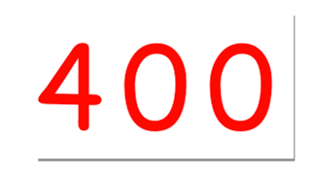
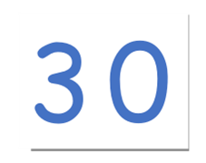

Slide 15


Slide 16
Sinn des nächsten Inputs
3. Phase: | Reflexion (5 Minuten)
5 Min | Reflexion über den didaktischen Gehalt und die Anschlussfähigkeit der teilenden Vorstellung ‚passen in‘ | 1 Folie
Die nächsten Folien dienen dazu:
  die Spielidee in Hinblick auf die Take-Home-Message zu reflektieren.
  Variationen der Spielidee für alle Jahrgänge sowie für starke und schwache Lernende zu sammeln.
Didaktische Umsetzung:
Diskutieren Sie mit Ihrem Kollegium die folgenden Reflexionsfragen:
    Inwiefern wird die Take-Home-Message in der Spielidee „Zahlen unter dem Tuch“ berücksichtigt?
    Wie kann die Spielidee für leistungsstarke und -schwache Kinder variiert und erweitert werden?
  Sammeln Sie zunächst die Ideen Ihrer Kolleg:innen
  Die folgenden Folien können optional verwendet werden, um
  weitere Variationen aufzuzeigen (F 17)
  Ideen aus dem Kollegium festzuhalten (F 18)
Phase 3: Reflexion

Slide 17
Take-Home-Message:
Ich ermögliche die Verinnerlichung des Stellenwertverständnisses
mit kontinuierlichem Rückgriff auf Material.
Kinder können das gelegte Material auf einen Zettel zeichnen.
Zahlen mit Würfelmaterial unter das Tuch legen, ohne zunächst etwas hinzuzulegen.
Kinder können mit eigenem Material handlungsbegleitend legen.
Kinder können unter das Tuch schauen bzw. der Lehrkraft assistieren.
Zahlenkarten unter das Tuch legen.
Zahlen nicht stellengerecht unter das Tuch legen.
…
Zahl rein verbal beschreiben: „Ich denke mir eine Zahl. Sie besteht aus 2 H, 3 Z und 8 E. Welche Zahl ist es? Zu dieser Zahl lege ich 2 Einer dazu.
Welche Zahl ist es jetzt ?
Würfelmaterial so hinzulegen, dass gebündelt/entbündelt werden muss.
Phase 3: Reflexion
(https://pikas.dzlm.de/node/1632)
Notes:
Zunächst sollten die hier die Ideen der Teilnehmenden gesammelt und gebündelt werden.
Anschließend können weitere Beispiele als Anregungen eingeblendet und bei Bedarf diskutiert werden.
Blau = eher fördernd, Gelb = eher fordernd

Slide 18
Take-Home-Message:
Ich ermögliche die Verinnerlichung des Stellenwertverständnisses
mit kontinuierlichem Rückgriff auf Material.
Phase 3: Reflexion
(https://pikas.dzlm.de/node/1632)
Notes:
Optional: Zum Festhalten weiterer Variationsmöglichkeiten aus dem Kollegium
Blau = eher fördernd, Gelb = eher fordernd

